Slide 1
Sistema didattico per Arduino con libreria per attuatori e relativa documentazione
Filippo Finke & Matan Davidi

Slide 2
Su di noi.
Filippo Finke
filippo.finke@samtrevano.ch
Matan Davidi
matan.davidi@samtrevano.ch

Slide 3
Introduzione.
Librerie per introduzione ad Arduino

Slide 4
Scopo.
Semplificare
Velocizzare

Slide 5
Requisiti.
Libreria per ogni attuatore
3 circuiti documentati
Guide d’utilizzo

Slide 6
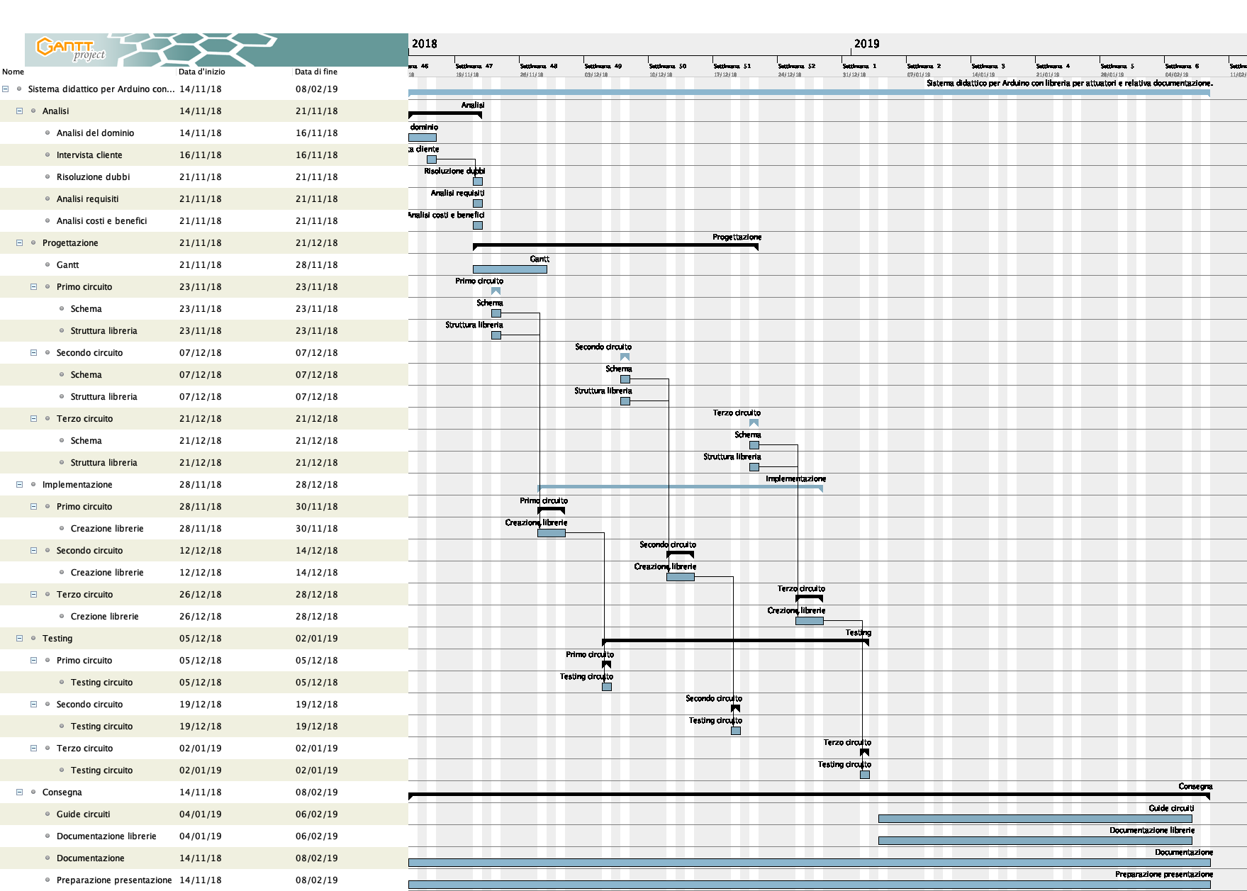
GANTT Preventivo.

Slide 9
Librerie.
Led
Button
Photocell
LCD

Slide 10
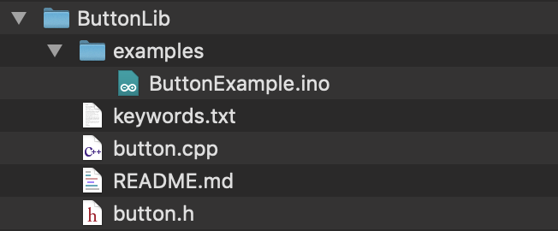
Struttura librerie.
Libreria ButtonLib

Slide 11
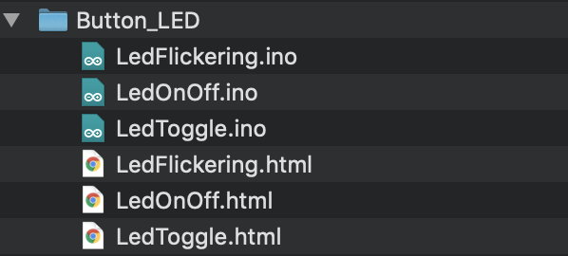
Struttura esempi.
Esempi libreria Button_LED

Slide 12
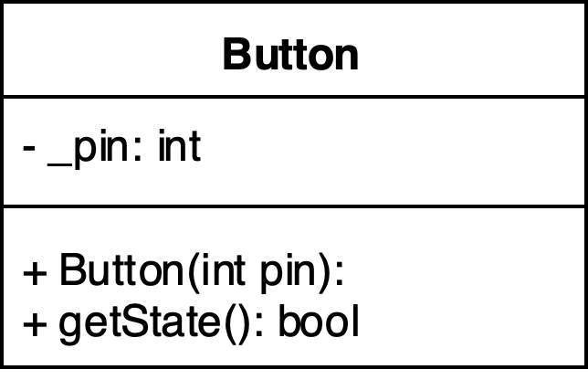
Libreria ButtonLib.

Slide 13
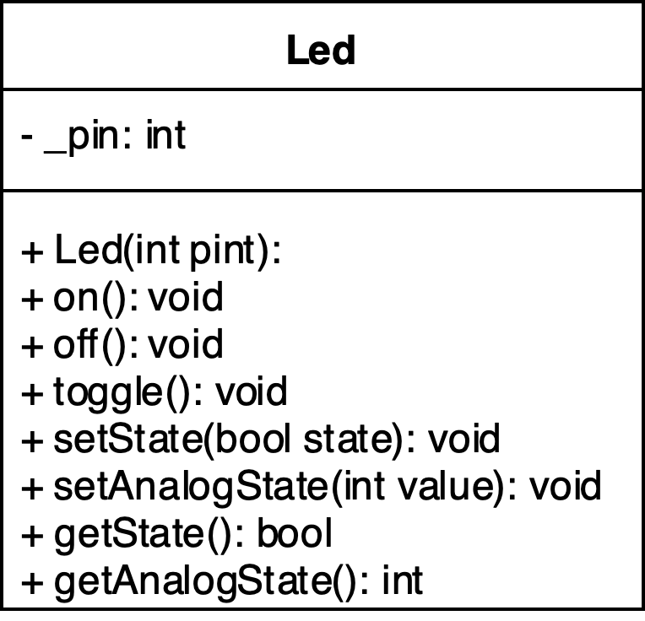
Libreria Led.

Slide 14
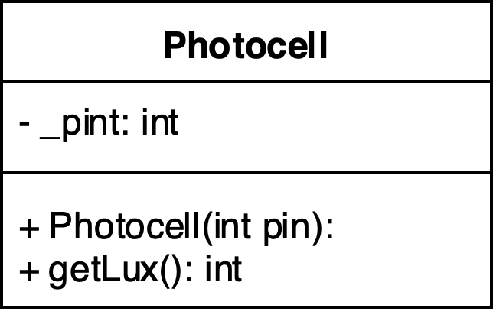
Libreria Photocell.

Slide 15
Libreria LCD.
https://github.com/platisd/ATtiny85-LCD-library

Slide 16
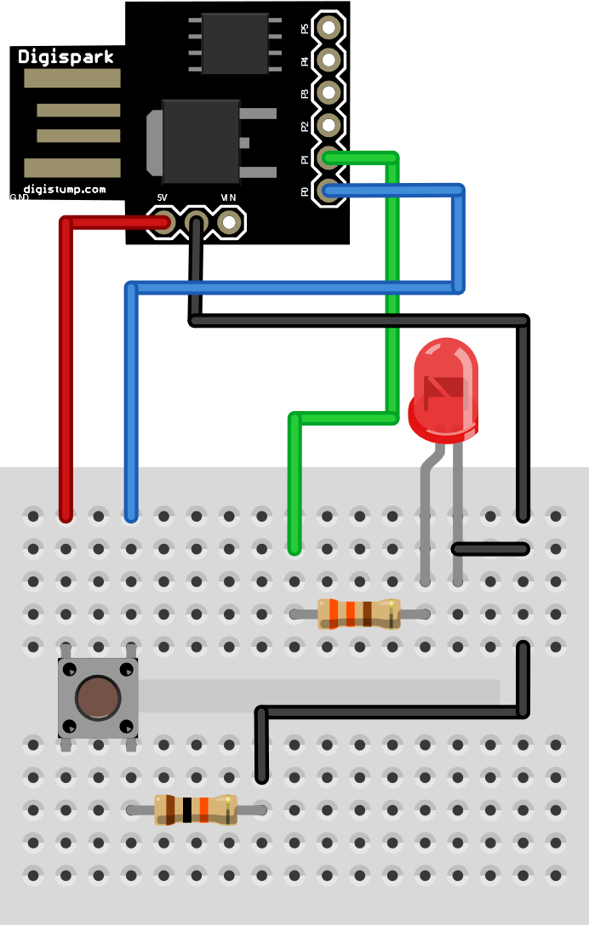
Circuito Bottone-Led.

Slide 17
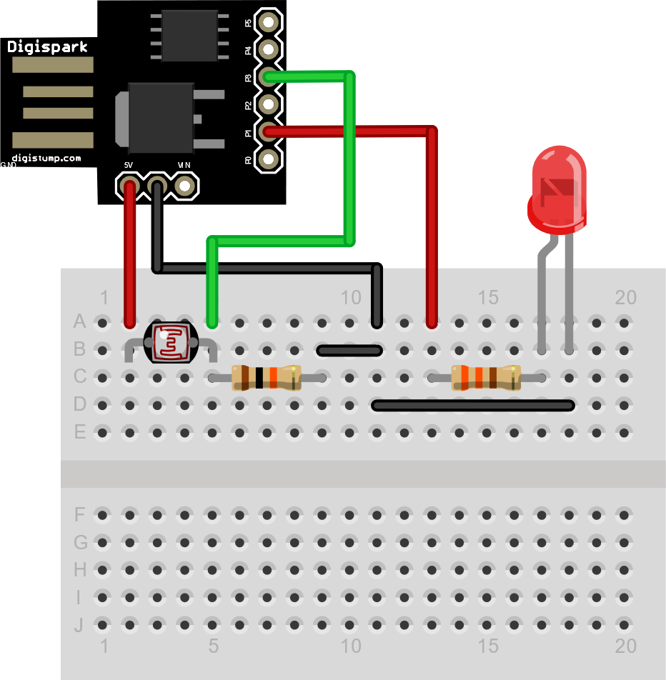
Circuito Fotocellula-Led.

Slide 18
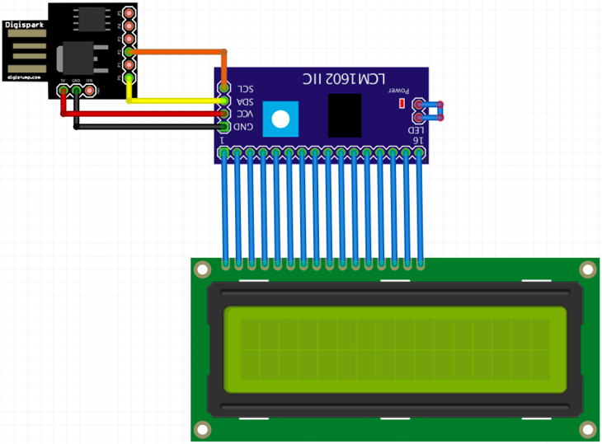
Circuito LCD.

Slide 19
Test.
Test funzionamento digispark
Test librerie
Test circuiti

Slide 20
Sviluppi futuri.
Aggiunta di esempi
Aggiunta di attuatori
Implementazione di funzionalità avanzate
Notes:
Es: LCD Animazione automatica scrittura

Slide 21
Conclusioni.

